Slide 1
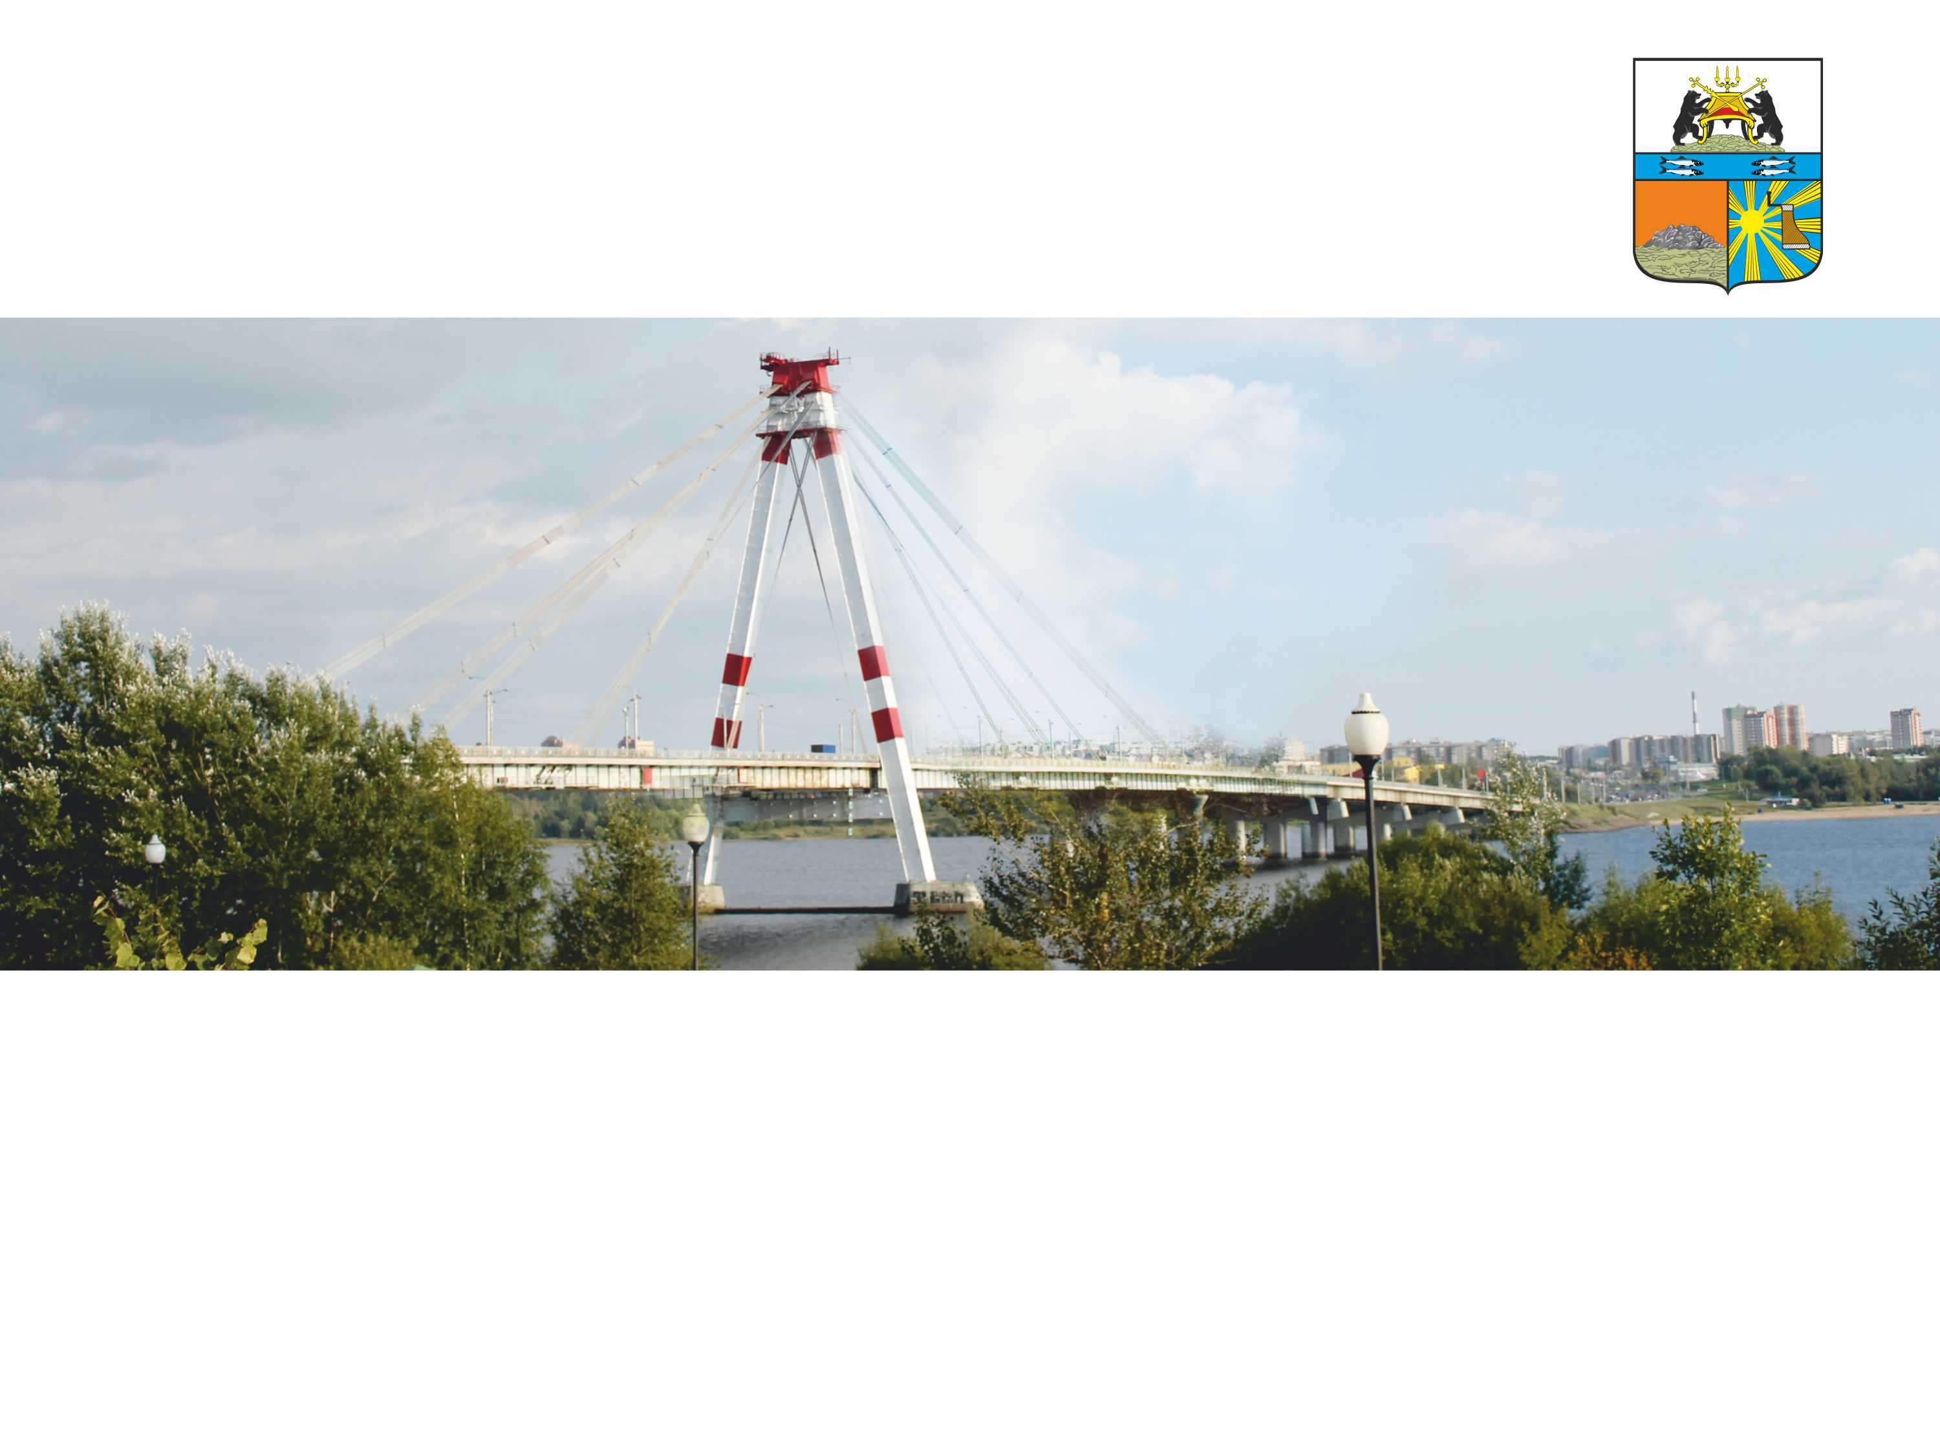
Итоги работы сферы образования
за 2020-2021 учебный год
Докладчик: Барабанова Мария Геннадьевна
начальник управления образования мэрии города Череповца
Notes:
Добрый день, уважаемые педагоги, родители, жители города Череповца!
Я рада приветствовать вас на нашем традиционном августовском форуме.
Сегодня на пленарном заседании форума присутствуют
заместитель мэра города по социальным вопросам Наталья Владиславовна Стрижова
- Ермилов Дмитрий Николаевич, инспектор охраны общественного порядка УМВД России по г. Череповцу;
- Екимовская Алена Сергеевна, капитан полиции, старший инспектор по пропаганде отдела ГИБДД УМВД России по г. Череповцу;
- Кукушкина Наталия Валентиновна, председатель Профсоюза работников образования города Череповца;
- Соколова Наталия Валериевна, председатель Череповецкой городской организации Профсоюза работников народного образования и науки РФ;
- Миронова Людмила Евгеньевна, председатель Городского родительского совета;
- специалисты управления образования мэрии города;
- руководители муниципальных образовательных учреждений города.
Августовский форум – это особая традиция, старт новому учебному году, он пронизан радостью новых встреч с коллегами, новыми педагогическими идеями и начинаниями.
В этом учебному году мы с вами стартовали 24 августа на командной работе, продолжили встречу на торжественном мероприятии с вручением заслуженных наград и встретились сегодня для подведения основных итогов ушедшего учебного года и обсуждения задач и основных направлений работы на новый учебный год. Параллельно на базах образовательных организаций проходят секции, совещания педагогических работников где детально обсуждается содержание деятельности.
Для открытия Форума я передаю слово заместителю мэра города Череповца Наталье Владиславовне Стрижовой!
……
Спасибо большое, Наталья Владиславовна, за добрые слова и пожелания! Просим Вас занять почетное место в зале.
Работа наших образовательных учреждений неразрывно связана с родителями, необходимость взаимодействия школы, детского сада и семьи очевидны. Я бы хотела передать слово Председателю городского родительского совета Людмиле Евгеньевне Мироновой. Просим Вас занять почетное место в зале.
….
Спасибо большое, Людмила Евгеньевна!
+Кукушкина+Соколова
Начнем рабочее совещание и для первого выступления -
О подготовке образовательных организаций к новому учебному года по вопросам антитеррористической защищенности и об обеспечении безопасности при проведении Дня знаний - приглашаю Ермилова Дмитрия Николаевича, инспектор охраны общественного порядка УМВД России по г. Череповцу.
О подготовке образовательных организаций к новому учебному года по вопросам обеспечения безопасности дорожного движения - приглашаю Екимовскую Алену Сергеевну, старшего инспектора по пропаганде отдела ГИБДД УМВД России по г. Череповцу.
Уважаемые коллеги, родители! Присоединяюсь к поздравлениям и теплым словам, прозвучавшим в ваш адрес. И предлагаю перейти к кратким итогам прошлого учебного года.

Slide 2
Система образования города Череповца
Национальная цель –
возможности для самореализации и развития талантов
Государственная программа «Развитие образования Вологодской области на 2021 - 2025 годы»
Стратегия социально-экономического развития города
Череповец – город возможностей
Делаем наш город лучше!
Муниципальная программа «Развитие образования»
122 образовательные организации, 62 тысячи обучающихся
Обеспечение государственных гарантий доступности и равных возможностей получения качественного образования всех уровней для формирования успешной, социально активной и профессионально подготовленной личности, отвечающей требованиям современного общества и экономики
Задача
2
Notes:
Указом Президента РФ определен ряд национальных целей и установлены целевые показатели, характеризующие достижение национальных целей.
Данные показатели декомпозированы, детализированы и находят свое отражение на региональном и муниципальном уровнях, в том числе в:
Государственной программе «Развитие образования Вологодской области»
Стратегии развития города Череповца
муниципальной программе «Развитие образования», на реализацию которой в 2021 году предусмотрено 46,7 млрд. рублей, что более чем на 41 млрд. рублей больше, чем в 2020 году (5,4 млрд. руб.).
Расходы всех уровней бюджетов на сферу «Образование» увеличиваются и остаются стабильно высокими.
Система образования города Череповца - это 122 образовательных учреждения, в которых обучаются и воспитываются порядка 62 тысяч детей.
Сегодня сфера образования города – это динамично развивающаяся система, эффективно решающая задачи, поставленные перед нами на федеральном, региональном и муниципальном уровнях.

Slide 3

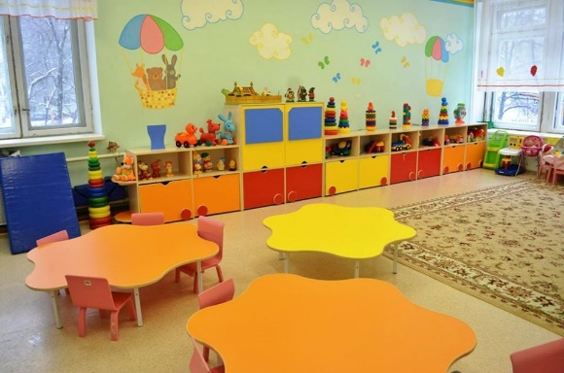
Комплектование детских садов
Доля детей в возрасте от 1 года до 7 лет, получающих дошкольное образование – 99,65 %
Государственная информационная система «Система образования Вологодской области» (подсистема «Электронный детский сад»)
Количество мест для детей до 3 лет на 2021-2022 учебный год:
Северный район- 260
Заягорбский район – 1160
Индустриальный район – 1100
Зашекснинский район - 400
Все дети с 3 до 7 лет направлены автоматизированной системой на свободные (вакантные) места, которые имеются в детских садах города в достаточном количестве
3
Notes:
В городе функционирует 76 дошкольных образовательных учреждений и 6 ощеобразовательных учреждений с дошкольными группами, которые посещают 22 000 детей
Комплектование детских садов проводится в электронной информационной системе с использованием функции автоматического комплектования.
Наиболее благополучными в части обеспеченности местами детей в детских садах являются Заягорбский и Северный районы города, где имеется возможность принимать детей с 1 года, в детские сады Индустриального района города дети принимаются с полутора лет.
В детских садах Зашекснинского района города для детей раннего возраста ежегодно комплектуются только группы для детей с 2 до 3 лет (за исключением вновь построенных учреждений в момент сдачи их в эксплуатацию). Возраст при направлении ребенка в соответствующую группу исчисляется на 30 сентября.
По мере расширения сети дошкольных образовательных учреждений в Зашекснинском районе города за счет ввода в эксплуатацию новых садов прогнозируется тенденция к снижению возраста детей, вновь поступающих на новый учебный год в детские сады в микрорайонах, где процесс застройки новыми жилыми домами завершился (прием детей с полутора лет).
3

Slide 4
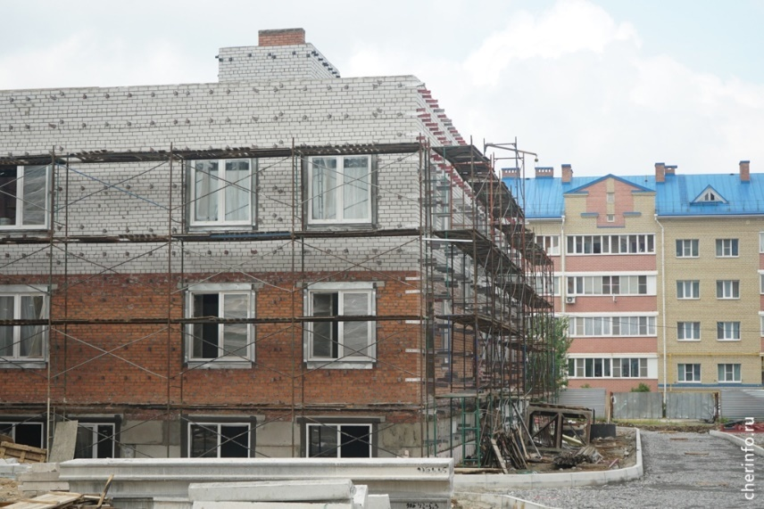
Национальный проект «Демография»
2020 год
Создание 252 дополнительных мест для детей в возрасте до 3 лет в негосударственном секторе
2021 год
Строительство и ввод в эксплуатацию 2 детских садов в 103 и 105 мкр. Зашекснинского района
Создание 72 дополнительных мест для детей в возрасте до 3 лет в негосударственном секторе
4
Notes:
Образовательные учреждения города эффективно выполняли задачи, поставленные Президентом Российской Федерации в рамках национальных целей развития.
Учреждения активно участвовали в реализации национальных проектов «Демография» и «Образование» реализуя федеральные проекты.
В целях исполнения поручения Президента Российской Федрации о реализации мероприятий по достижению к 2021 году 100-процентной доступности дошкольного образования для детей в возрасте от 2 месяцев до 3 лет на уровне города разработан План мероприятий, в котором приоритетом для достижения поставленной цели является строительство новых зданий детских садов. В 2021 году будут введены в эксплуатацию 2 детских сада в 103 мкр. и 105 мкр. Зашекснинского района города.
В 2021 году продолжится создание мест для детей в возрасте от 1,5 до 3 лет в негосударственном секторе в рамках реализации национального проекта «Демография».

Slide 5


Инновационные образовательные проекты
и инфраструктура
Школьный технопарк «Кванториум»
21,4 млн. рублей
Проект «Доброшкола»
7,7 млн. рублей
5
Notes:
С 01 сентября 2021 в рамках реализации национального проекта «Образование» на базе МАОУ «Средняя общеобразовательная школа № 14» открывается «Школьный технопарк «Кванториум». В рамках проекта создаются условия для расширения содержания общего образования с целью развития у детей современных знаний и навыков, в том числе естественнонаучной, математической, информационной грамотности, вовлечение школьников города в инженерную и научную деятельность, формирование профиля их будущей профессии.
На базе Кванториума созданы: Биоквантум, Робоквантум, ХАЙТЕК, естественнонаучное направление (химия, физика).
В 2021 году на базе Центр образования № 44 реализуется мероприятие «Доброшкола», направленное на поддержку образования обучающихся с ограниченными возможностями здоровья. В ходе реализации мероприятия приобретено новое оборудование для реализации предметной области «Технология», которое позволит внедрить современных программы трудового и профессионального обучения по востребованным на рынке труда профессиям.

Slide 6



Федеральный проект
«Поддержка семей, имеющих детей»
Создание условий для раннего развития детей в возрасте до трех лет и реализация программ психолого-педагогической, методической и консультативной помощи родителям детей, получающих дошкольное образование в семье, обеспечение доступности консультирования семей специалистами по детскому развитию
Задача
41 консультационная площадка
Оказание семьям бесплатных консультаций в образовательных учреждениях
Грантовая поддержка НКО по сопровождению родителей
Федеральный портал информационно-просветительской поддержки родителей
Система психолого-педагогической, консультативной помощи родителям детей «группы риска»
6
Notes:
С 2019 года в городе активно реализуется ФП «Поддержка семей, имеющих детей», направленный на создание условий для повышения компетентности родителей обучающихся в вопросах образования и воспитания, в том числе для раннего развития детей в возрасте до трех лет, путем предоставления бесплатных услуг психолого-педагогической, методической и консультативной помощи родителям детей.
Родители детей с ОВЗ получают бесплатные консультации педагогов-специалистов на 41 консультационной площадке города Череповца. С начала 2021 года проведено более 5 000 консультаций, в том числе, в дистанционной форме.

Slide 7

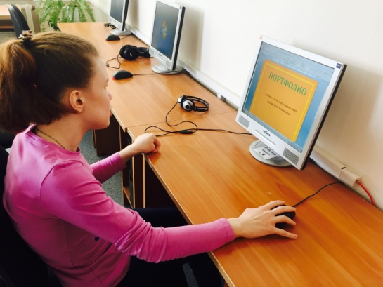
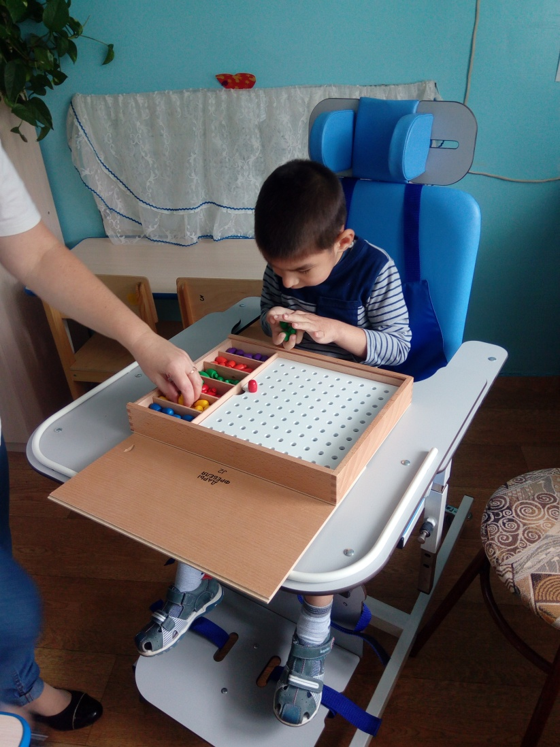
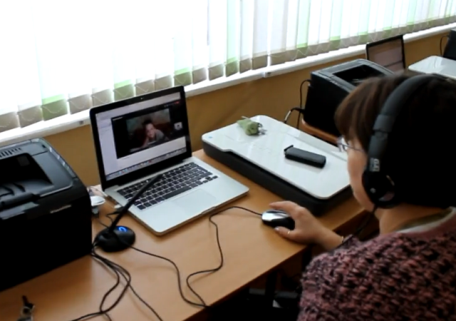
….
Организация «доступной среды» города
Вариативные формы дошкольного образования
5 центров дистанционного обучения
Кабинеты здоровья для обучающихся
12 общеобразовательных учреждений
15 дошкольных образовательных учреждений
2 учреждения дополнительного образования
7
Notes:
Повышение значений показателей доступности объектов осуществляется в рамках реализации Государственной программы РФ «Доступная среда». По данному направлению, в период с 2011 по 2021 год в образовательные учреждения города осуществлена поставка специального реабилитационного и компьютерного оборудования для обучения и осуществления коррекционной работы, а также проведены необходимые ремонтные работы для создания «Архитектурной доступности» непосредственно в зданиях образовательных учреждений для организации совместного обучения детей с ограниченными возможностями здоровья (с нарушениями, слуха, зрения и опорно-двигательного аппарата) и детей, не имеющих нарушений в развитии.
В 12 общеобразовательных учреждениях города, в 15 дошкольных образовательных учреждениях в 2-х учреждениях дополнительного образования, что составляет 23,7 % от общего количества образовательных учреждений.
Во всех вновь открываемых и реконструируируемых образовательных учрежденях обеспечены условия для беспрепятственного перемещения детей-инвалидов (установлены пандусы, поручни, приспособлены внутренние пути перемещения).
Дальнейшие перспективы развития инклюзивного образования в муниципальных образовательных учреждения города Череповца связаны с популяризации идей инклюзивного образования, продолжением работы по созданию безбарьерной образовательной среды.
7

Slide 8

Инновационные образовательные проекты и инфраструктура
ДОРОГИ
Грантовая деятельность – 48,6 млн. рублей
28 организаций дошкольного образования
15 общеобразовательных организаций
1 организация дополнительного образования
8
Notes:
Общеобразовательные учреждения активно участвуют в грантовой деятельности, что позволяет привлечь в сферу дополнительные средства, так за 2020 год и 1 полугодие 2021 года учреждениями привлечено – 48,6 млн руб.
В целом, за данный период, 44 образовательные организации направили привлеченные денежные средства на развитие материально-технической базы своих учреждений.

Slide 9


Достижения обучающих и общеобразовательных учреждений
20 выпускников получили 100-балльные результаты
Медали «За особые успехи в учении» - 106 обучающихся
Школа № 10 - в ТОП-50 лучших школ по конкуренто-способности выпускников в сфере «Медицина»
Лицей «АМТЭК» - в ТОП-20 лучших школ Северо-Западного федерального округа по количеству поступивших в ведущие вузы России
9
Notes:
Общеобразовательные организации города активно участвовали в процедурах международного исследования качества образования. Несмотря на особые условия организации, в ходе ЕГЭ выпускники общеобразовательных учреждений показали достойные результаты, 20 выпускников получили наивысший 100-балльный результат.
Два 100-балльных результата по итогам ЕГЭ по предметам физика и математика профильного уровня получила выпускница МАОУ «Общеобразовательный лицей «АМТЭК» Егоренкова Дария Максимовна.
Педагоги, подготовившие 100-балльников:
- Беляева Людмила Викторовна, учитель химии Общеобразовательного лицея «АМТЭК» - три 100-балльника;
- Ярославцева Наталья Александровна, учитель химии Средней общеобразовательной школы № 14 - два 100-балльника;
- Кочегуро Елена Николаевна, учитель математики Общеобразовательного лицея «АМТЭК» - два 100-балльника;
- Жукова Людмила Евгеньевна, учитель русского языка и литературы Общеобразовательного лицея «АМТЭК»
- Туркина Любовь Николаевна, учитель физики Общеобразовательного лицея «АМТЭК»
- Зимоздра Татьяна Испульевна, учитель химии СОШ № 10 с углубленным изучением отдельных предметов
- Менькова Марина Валентиновна, учитель химии Образовательного центра № 11
- Конюхова Лариса Андреевна, учитель химии СОШ № 21 с углубленным изучением отдельных предметов
- Хамова Наталья Михайловна, учитель химии Центр образования № 29
- Ганичева Анна Владимировна, учитель русского языка и литературы СОШ № 40
- Андрианова Елена Дмитриевна, учитель русского языка и литературы СОШ № 21 с углубленным изучением отдельных предметов
- Вахрина Оксана Николаевна, учитель географии Средней общеобразовательной школы № 22
- Новичихина Татьяна Сергеевна, учитель русского языка Центра образования им. И.А. Милютина
- Кузнецова Эльвира Михайловна учитель русского языка и литературы Женской гуманитарной гимназии
Медалями «За особые успехи в учении» награждены 106 учащихся, по итогам 2019/2020 учебного года (102 медали).

Slide 10
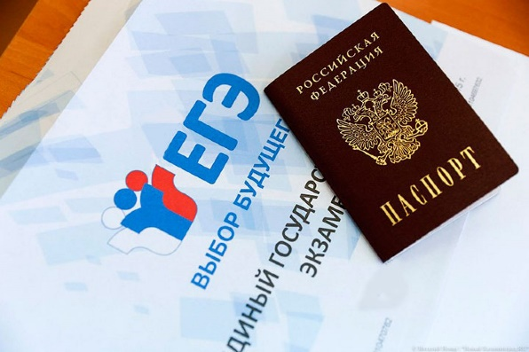
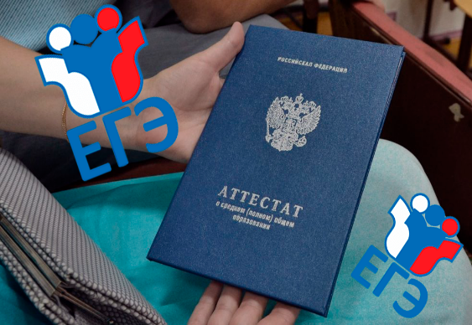

ЕГЭ, ОГЭ, ВПР
1563 выпускника 11 классов участвовали в ГИА
99,5 % выпускников 11 классов получили аттестат о среднем общем образовании
3107 выпускников 9 классов участвовали в ГИА
93,5 % выпускников 9 классов получили аттестат об основном общем образовании
264 общественных наблюдателя
В 2021 году ВПР для обучающихся 4-8 классов проходили в штатном режиме
10
Notes:
Система оценки качества школьного образования в настоящее время является многоуровневой, состоящей из нескольких процедур. Первая важная процедура этой системы – ЕГЭ (введена с 2009 года). В 2021 году 1563 выпускника 11 классов участвовали в ГИА. 99,5 % (1556 выпускников) успешно прошли ГИА и получили аттестат о среднем общем образовании.
3107 выпускников 9 классов приняли участие в ГИА. 93,5 % (2904 выпускника) успешно прошли ГИА и получили аттестат об основном общем образовании.
203 выпускника 9 классов заявлены для прохождения ГИА в дополнительный период в сентябре 2021 года.
С целью обеспечения открытости, прозрачности и объективности процедур ГИА, соблюдения прав участников ГИА, усиления контроля за ходом проведения ГИА на всех этапах проведения присутствовали общественные наблюдатели. В 2021 году в г. Череповце зарегистрировано 264 общественных наблюдателя.
Еще одна из важных оценочных процедур – ВПР.
ВПР – контрольные работы, которые пишут школьники по завершении обучения в каждом классе, позволяют отслеживать изменения уровня знаний в динамике. ВПР – самая массовая оценочная процедура в российской системе образования. ВПР не являются ГИА, проводятся школами самостоятельно. Позволяют школам осуществить самодиагностику, выявить проблемы в знаниях учащихся. Результаты ВПР используются образовательными организациями для совершенствования методики преподавания предметов и формирования программ развития, в том числе программ развития качества образования.
В 2021 году ВПР для обучающихся 4, 5, 6, 7, 8 классов проходили в штатном режиме (участие обязательно). Участвовали все обучающиеся всех классов.
В новом учебном году ВПР будут организованы так же, как и в 2020-2021 учебном году.
10

Slide 11

Одарённые дети
ЛИДЕРЫ
МАОУ «Общеобразовательный лицей «АМТЭК»
МАОУ «Средняя общеобразовательная школа № 10 с углубленным изучением отдельных предметов»
МАОУ «Средняя общеобразовательная школа № 21 с углубленным изучением отдельных предметов»
МАОУ «Средняя общеобразовательная школа № 26 с углубленным изучением отдельных предметов»
МАОУ «Женская гуманитарная гимназия»
127 победителей
692 призера
Муниципальный этап
33 победителя
121 призер
Региональный этап
4 призера
Заключительный этап
11
Notes:
В рамках национальных целей и задач на муниципальном уровне формируется механизм поиска и поддержки талантливых и одаренных детей. Данный механизм включает в себя совершенствование олимпиадного движения, осуществление мер адресной поддержки одаренным детям, формирование банка данных талантливых детей дошкольного и школьного возрастов. Основной задачей на уровне города остается увеличение числа участников всех этапов Всероссийской олимпиады школьников. Результаты участия в Всероссийской олимпиаде школьников представлены на слайде.
11

Slide 12
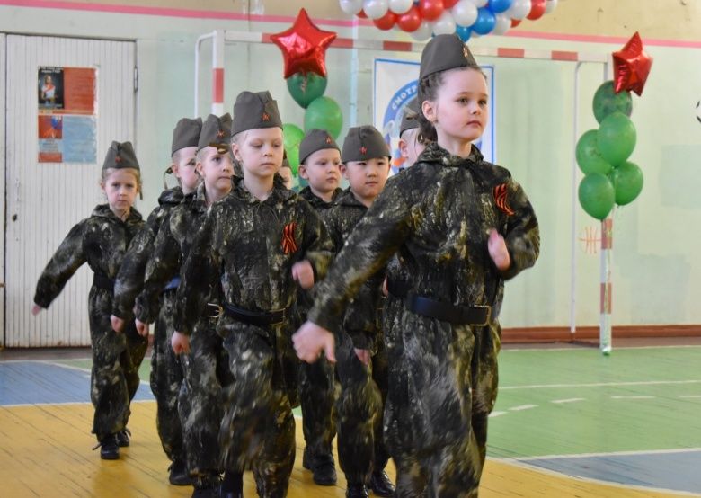
Конкурсное движение
Ежегодные городские мероприятия среди воспитанников дошкольных образовательных учреждений:
смотр строя и песни «Солдатушки, бравы ребятушки»
фестиваль патриотической песни «Красная гвоздика»
городской конкурс-фестиваль «Война глазами детей, внуков и правнуков»
фольклорный фестиваль «Вологодчина родная»
городские конкурсы: «Семицветик», «Бибигон», «Веселые звоночки», «Как прекрасен этот мир», «Маленький гений», «Знатоки родного края», «Юные исследователи», «Светофор собирает друзей»
Более 40 конкурсов в дошкольных образовательных учреждениях, направленных на всестороннее развитие ребенка
12
Notes:
Выявлению и поддержке одаренных детей и развитию инновационного потенциала педагогов образовательных учреждений города способствует организация конкурсного движения в дошкольных образовательных учреждениях. Всего в сфере дошкольного образования города проводиться свыше 40 конкурсов для детей, родителей, педагогов.
12

Slide 13
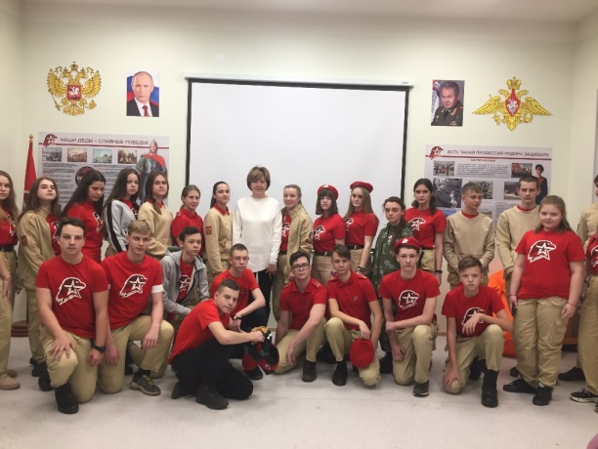
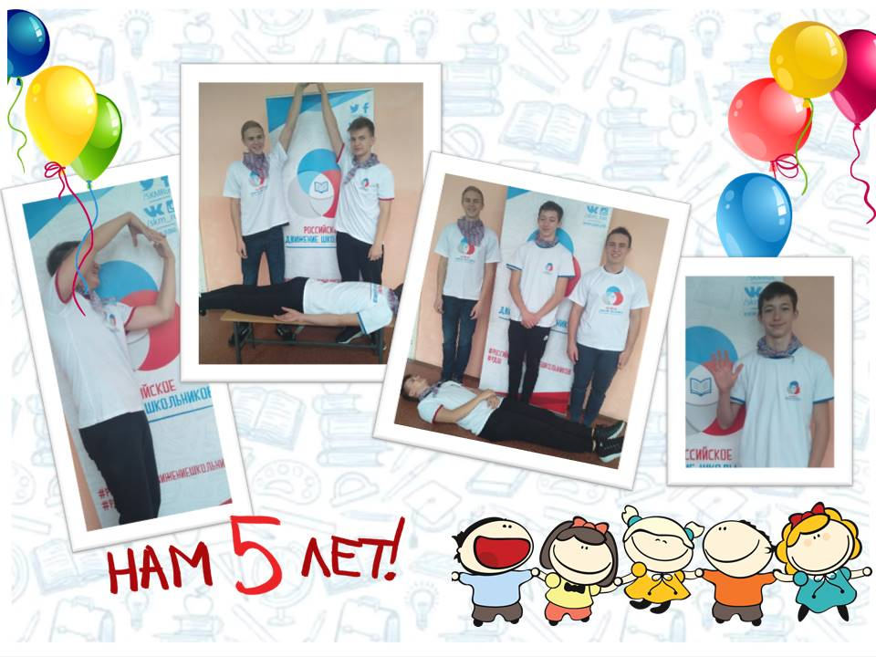
Воспитание
49 юнармейских отрядов на базе школ,
1132 юнармейца
Учащиеся 34 образовательных организаций - члены РДШ
3 000 школьников-члены различных детских общественных объединений: органов ученического самоуправления, отрядов ЮИД, юных пожарных, добровольческих (волонтерских) объединений
Более 60 % школьников - участие в мероприятиях различных детских объединений
13
Notes:
В июле 2020 года внесены изменения в Федеральный закон «Об образовании в Российской Федерации» по вопросам воспитания обучающихся.
В условиях обновления содержания воспитания и в рамках реализации регионального проекта «Патриотическое воспитание» национального проекта «Образование» в 2020-2021 учебном году во всех общеобразовательных школах проведена большая работа по разработке и внедрению рабочих программ воспитания по уровням образования и календарных планов воспитательной работы. В новом учебном году образовательные организации начнут реализацию рабочих программ воспитания и продолжится работа по их совершенствованию. Учитывая значимость решения задач духовно-нравственного и патриотического воспитания обучающихся в программы должен быть введен региональный вариативный модуль «Истоки: воспитание вологжанина - гражданина России».
Закон Вологодской области «О патриотическом воспитании в Вологодской области» устанавливает, что целью патриотического воспитания является формирование патриотизма у граждан, основанного на традиционных духовно-нравственных ценностях российского народа, развитие у них высокой социальной активности, гражданской ответственности, способности проявить себя в укреплении и защите отечества, обеспечении жизненно важных интересов и устойчивого развития государства и общества.
В 2021 году в Вологодской области реализуется федеральный проект «Патриотическое воспитание граждан Российской Федерации». В рамках проекта Вологодская область в числе 10 пилотных регионов участвует во внедрении ставок советников директоров школ по воспитанию и взаимодействию с детскими общественными объединениями. С 1 августа 2021 года в 39 школах города начнут работать данные специалисты, прошедшие конкурсный отбор в рамках Всероссийского конкурса «Навигаторы детства» и повышение квалификации
Развивается система муниципальных мероприятий, направленных на патриотическое воспитание.
Патриотическое воспитание осуществляется и на основе соответствующих программ функционирования музеев школ поисковой и краеведческой деятельности, приобщения к традиционной народной культуре, сохранения и развития традиций военно-патриотического воспитания, в том числе в деятельности отрядов ЮНАРМИИ.
В 2020-2021 учебном году военно-патриотическое движение «ЮНАРМИЯ» в городе Череповце объединило 1132 школьника. В настоящее время в городе создан 51 отряд, в том числе 49 отрядов на базе 38 образовательных организаций.
В составе муниципального отделения общероссийской общественно-государственной детско-юношеской организации «Российское движение школьников» (далее РДШ) работает 34 образовательные организации. Первичные организации РДШ созданы в 27 общеобразовательных организациях, более 6000 школьников являются активными участники движения, всероссийских, региональных проектов и программ, муниципальных мероприятий.
В 2020-2021 учебном году детские общественные объединения действуют в 38 школах. Порядка 3 000 обучающихся образовательных организаций являются членами различных детских общественных объединений, активно работают в органах ученического самоуправления, отрядах ЮИД, юных пожарных, добровольческих (волонтерских) объединений.
13

Slide 14


Профориентация
Профориентационная программа «Знай наших!»:
Человек Тень
Урок выпускника
Ярмарка профессий «День карьеры молодежи»
Региональный чемпионат «Молодые профессионалы (WorldSkills Russia)»
Декада профориентации
Открытые уроки в режиме интернет-трансляции на портале «ПроеКТОриЯ»
Билет в будущее
Совместные мероприятия с ЧГУ:
«Университетские субботы», «Инженерные классы», «Школьная академия IT», «Время Che», экономическая игра «Мой бизнес», игра «Лига наций»
Дни открытых дверей в учреждениях СПО, ВПО, информационные недели для выпускников школ
14
Notes:
Задачей профориентационной работы является формирование у выпускников осознанного профессионального выбора и ориентация на ОО города и области. На уровне города реализуется Дорожная карта направлений профориентационной работы с привлечением представителей учреждений СПО города и Череповецкого государственного университета.
Ежегодно реализуются традиционные мероприятия и мероприятия новых форматов, представленные на слайде
14

Slide 15

Дополнительное образование
С 1 июня 2021 года учет детей, охваченных дополнительным образованием, осуществляется с использованием федеральной автоматизированной информационной системы «Реестр сертификатов дополнительного образования детей»
Доля детей, в возрасте 5-18 лет, получающих услуги по дополнительному образованию в организациях различной организационно-правовой формы и формы собственности, в общей численности детей данной возрастной группы - 77,9% (38 535 чел)
15
Notes:
С 1 июня 2021 года учет детей, охваченных дополнительным образованием, осуществляется с использованием федеральной автоматизированной информационной системы «Реестр сертификатов дополнительного образования детей», интегрированной с региональным навигатором дополнительного образования детей. В систему заносятся данные о всех детях в возрасте от 5 до 18 лет, занимающихся по дополнительным общеобразовательным программам и программам спортивной подготовки в учреждениях физической культуры и спорта области. Для учета за каждым ребенком закрепляется сертификат учета с идентификационным номером. Сертификат учета может выдать организация, в которой проходит обучение ребенок в рамках предоставления платных услуг или муниципального задания. Имея доступ к личному кабинету, родитель (законный представитель) может ознакомиться с перечнем реализуемых программ в образовательных учреждениях города, направлять заявку на ту или иную программу, заключать договор на обучение.
15

Slide 16

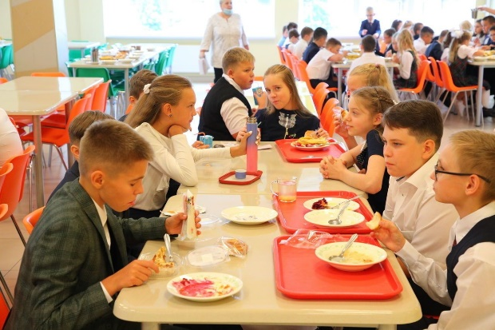
Питание школьников
Бесплатное горячее питание для учащихся 1-4 классов с 1 сентября 2020 года
Взаимодействие с родительской общественностью, общественными организациями
Участие в пилотном проекте Всемирной организации здравоохранения «Улучшение здоровья детей и подростков в российских школах, включая продвижение здорового питания и физической активности»
16
Notes:
2020-2021 учебный год стал значимым в области организации школьного питания. Президент Российской Федерации подписал закон о предоставлении бесплатного горячего питания учащимся начальной школы. По решению Губернатора области с 1 сентября 2020 года все учащиеся начальных классов обеспечены бесплатным горячим питанием. Решение вопросов качественного и здорового питания, пропаганды основ здорового питания общеобразовательной организацией осуществляется при взаимодействии с родительской общественностью, общественными организациями.
В школах города созданы условия для обеспечения школьников качественным и полноценным питанием. Питание в школах города организовано специализированным предприятием – МАУ «Центр социального питания». В 2021 году в 43 общеобразовательных организациях города Череповца обучаются 39844 ребенка, из них 17 895 детей обучается по программам начального общего образования.
В 5 школах города Череповца (школы №№ 10, 14, 29, 35, 17) продолжается реализация пилотного проекта ВОЗ «Улучшение здоровья детей и подростков в российских школах, включая продвижение здорового питания и физической активности». По инициативе родительской общественности к реализации проекта подключилась также школа № 30 города. Активную работу по данному направлению проводит МАОУ ДО «Детский технопарк «Кванториум». На уровне города сформирована межведомственная рабочая группа по реализации проекта, сформирован и утвержден комплексный план мероприятий.
16

Slide 17
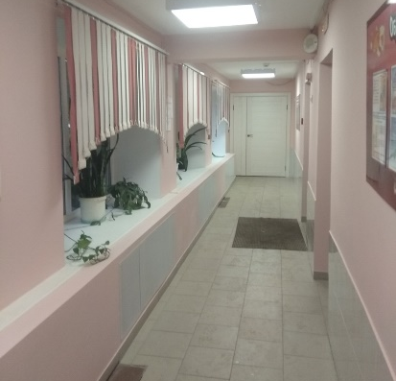
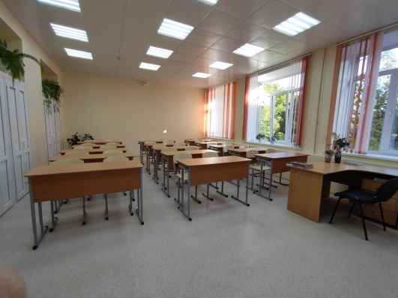
Ремонты
Федеральный бюджет - 15 школ
Областной и городской бюджеты – 15 детских садов, 8 школ
Мероприятия по антитеррористической защищенности – объекты 1 и 2 категории
Оборудование в пищеблоки – 2 школы
Программа по ремонту веранд в детских садах
Программа по освещению ОУ
17
Notes:
Для приведения в соответствие с санитарными и иными нормами образовательных учреждений на федеральные средства при софинансировании из бюджетов области и города проводится
капитальный ремонт здания МАОУ «СОШ № 16»,
ремонтные работы в 14 школах, в том числе: капитальный ремонт тепловых пунктов в 8 школах, замена оконных блоков - в 13 школах, ремонт кровли - в 5 школах, ремонт межпанельных швов - в 2 школах. На общую сумму 235 696,4 тыс. рублей.
В рамках областных средств при софинансировании из городского бюджета на общую сумму 111 111,1 тыс. рублей осуществляются ремонты
8 школ, в том числе: ремонт кровли в 1 школе, ремонт системы водоснабжения - в 1 школе, ремонт спортзала - в 1 школе, ремонт фасада - в 1 школе, ремонт крылец - в 2-х школах, ремонт систем отопления - в 1 школе, ремонт системы пожарной безопасности - в 1 школе, ремонт пищеблоков и обеденных залов – в 3-х школах, ремонт помещений – в 2-х школах.
Также на средства областного бюджета при софинансировании из городского бюджета на общую сумму – 56 400,00 тыс. рублей производится ремонт 15 детских садов, в том числе капитальный ремонт тепловых пунктов – в 1 детском саду, ремонт помещений 4-х детских садов, замена оконных блоков - в 14 детских садах, ремонт кровли - в 3-х детских садах, ремонт крыльца - в 1 детском саду, ремонт систем пожарной безопасности - в 7 детских садах.
Запланированы мероприятия по антитеррористической защищенности на сумму 27,05 млн. руб., в том числе установка противотаранных устройств в 3 учреждениях, установка видеонаблюдения в 14 школах и 3 детских садах, восстановление ограждений в 8 учреждениях, монтаж охранной сигнализации в 6 школах и 3 детских садах, установка СКУД в 2 ОУ, установка металлодетекторов в 1 школе и 3 детских садах.
За счет средств городского бюджета осуществляется ремонт веранд, трубопроводов горячего и холодного водоснабжения, канализации, ремонты крылец, отмосток, калиток, спилы аварийных деревьев, проектные работы, ремонты кровель, внутренних помещений, систем электроосвещения.
В рамках благотворительности выполнен ремонт бассейна в МАДОУ «Детский сад № 131»
17

Slide 18
Кадры
4 783 педагогических работника
Молодых педагогов, пришедших в сферу:
год | количество | % от общего количества педагогов
2016 | 71 | 1,5
2017 | 69 | 1,4
2018 | 72 | 1,5
2019 | 76 | 1,6
2020 | 79 | 1,7
всего | 367
Меры социальной поддержки педагогических работников
18
Notes:
В системе образования города функционируют 122 образовательных учреждения, в том числе 43 школы, 76 детских садов, 3 учреждения дополнительного образования, которые подведомственны управлению образования.
Всего в сфере «Образование» работают 6889 человек, в том числе: педагогические работники – 4783 человека.
Укомплектованность педагогическими кадрами в 2020-2021 учебном году составляет:
- в общеобразовательных организациях – 100% (за счет перераспределения нагрузки)
- в образовательных организациях дополнительного образования – 100% (за счет перераспределения нагрузки)
- в дошкольных образовательных организациях – 97,5%
Потребность в высококвалифицированных кадрах по образовательным организациям города составляет:
- по детским садам: 83 педагогических работника, наиболее востребованные – воспитатели, музыкальные руководители, учителя-логопеды, педагоги-психологи.
- по школам: 111 педагогических работников, из них 85 учителей, наиболее востребованные – учителя начальных классов, русского языка и литературы, математики, иностранных языков;
- по учреждениям дополнительного образования: 5 педагогических работников: педагоги дополнительного образования.
Вся нагрузка распределена, образовательные программы реализуются в полном объеме.
Сегодня в сфере «Образование» города Череповца работают 6889 человек, в том числе: педагогические работники – 4783 человека. Анализ возрастного состава свидетельствует о «старении» педагогических кадров города (33 % педагогов в возрасте от 41 до 50 лет, 28 % старше 51 года), что на ряду с пока низким процентом (порядка 1,6 %) молодых специалистов – выпускников высших и средних учебных учреждений, трудоустраивающихся в детские сады и школы города (на 1 сентября 2020-2021 учебного года – 74 человека, в предыдущем периоде – 76 человек) и потребностью сферы в высококвалифицированных кадрах безусловно, требует принятия оперативных мер.
В целях привлечения кадров в сферу на уровне города реализуется ряд мер социальной поддержки педагогических работников:
- выплата 25 ежегодных городских премий имени И.А. Милютина в области образования в размере 25 000 рублей;
- выплата ежемесячного социального пособия на оздоровление в размере 4 000 рублей;
- компенсация родительской платы за содержание ребенка в детском саду работникам дошкольных учреждений и дошкольных групп общеобразовательных учреждений;
- компенсация расходов по найму (поднайму) жилых помещений педагогическим работникам, не имеющим жилых помещений на праве собственности (в том числе долевой, совместной) на территории Череповца и не имеющим регистрации по месту жительства на территории города Череповца) в размере стоимость договора найма, но не более 9 000 рублей;
- разработана система мотивации педагогических кадров города с учетом: вклада в подготовку учащихся, достижений в конкурсах профессионального мастерства; предусмотрены компенсационные выплаты молодым педагогам, педагогам-наставникам, педагогам-психологам, социальным педагогам, педагогам-библиотекарям.
Для молодых педагогов:
- работа городской школы молодого педагога, методическое сопровождение молодых педагогов;
- выплаты молодым педагогам – 30 % от должностного оклада
Но озвученные тенденции, развивающаяся инфраструктура сферы (открытие новых детских садов и школы) требует обеспечения целенаправленной подготовки педагогических кадров.
В городе существует положительный опыт создания профильных классов подготовки специалистов для металлургической и химической сфер (инженерные классы, фосагро-классы), результаты работы которых, безусловно, говорят о положительной роли вовлечения работодателей в целостную систему профориентации.
Кроме традиционных мер привлечения специалистов в сферу, в целях обеспечения комплексного подхода к решению вопроса в 2019 году управление образования совместно с Череповецким государственным университетом начали работу по созданию педагогических классов на территории города.
Обучение в педагогических классах, в рамках реализации совместных мероприятий, позволяет учащимся: познакомиться с профессией «Педагог»; сплотить классные коллективы и интегрироваться в педагогическом сообществе; продолжить/развить проекты в период обучения в ЧГУ; заключить договора о целевом обучении. С 1 сентября 2021 года педагогические классы открываются в 5-ти школах города (школы №№ 4, 9, 25, 31, ЦОМ).
Важными аспектами в реализации проекта считаем:
формирование педагогического сообщества, насыщенного общением с профильными преподавателями университета;
включение в студенческую среду;
приобщение к ключевым школьным мероприятиям, с точки зрения их совместной организации с учителями школы;
подключение учащихся педагогических классов к воспитательной работе с общественными школьными объединениями, волонтерскими и вожатскими активами, к работе студентов-практикантов;
заключение договоров о целевом обучении;
закрепление студентов за конкретным ОУ, организация практики, определение наставников и сопровождение молодых специалистов.
Вместе с тем, работа с учащимися педагогических классов, анализ их профессиональных настроений выявляет низкую мотивацию на продолжение получения педагогического образования и трудоустройство в образовательные организации.
Успехом реализации проекта на перспективу считаем целенаправленное комплектование педагогических классов, учащимися, которые проявляют предрасположенность к педагогической деятельности. Выявление данных склонностей на основе определённых маркеров (прорабатываются педагогами-психологами) позволяет осуществлять профтестирование, проводимое для учащихся 6 и 8 классов, (6 классы – профнавигатор, 8 классы – профориентатор). Системное сопровождение данной группы учащихся с включением их в школьные и студенческие активы, подключением к работе существующих педагогических классов позволит сформировать у обучающихся целенаправленную профессионально-педагогическую ориентацию, что снизит риски случайного выбора профиля обучения и профессиональной подготовки, и в конечном итоге, увеличит процент трудоустройства выпускников профессиональных организаций в образовательные учреждения города.
ВЫЯВЛЕНИЕ-РАЗВИТИЕ-СОПРОВОЖДЕНИЕ
18

Slide 19
Итоги работы сферы образования
за 2020-2021 учебный год
Докладчик: Барабанова Мария Геннадьевна
начальник управления образования мэрии города Череповца
Notes:
Уважаемые коллеги, вами сделано очень много, достигнуты значительные успехи, но предстоит сделать еще больше!

